Slide 1
Ako si vybrať grafickú kartu
SPŠE Hálova - Matej kazda II.D

Slide 2

Obsah
Cieľ
O čom je projekt
Prečo som si vybral tuto tému
Nvidia a AMD
Záver

Slide 3
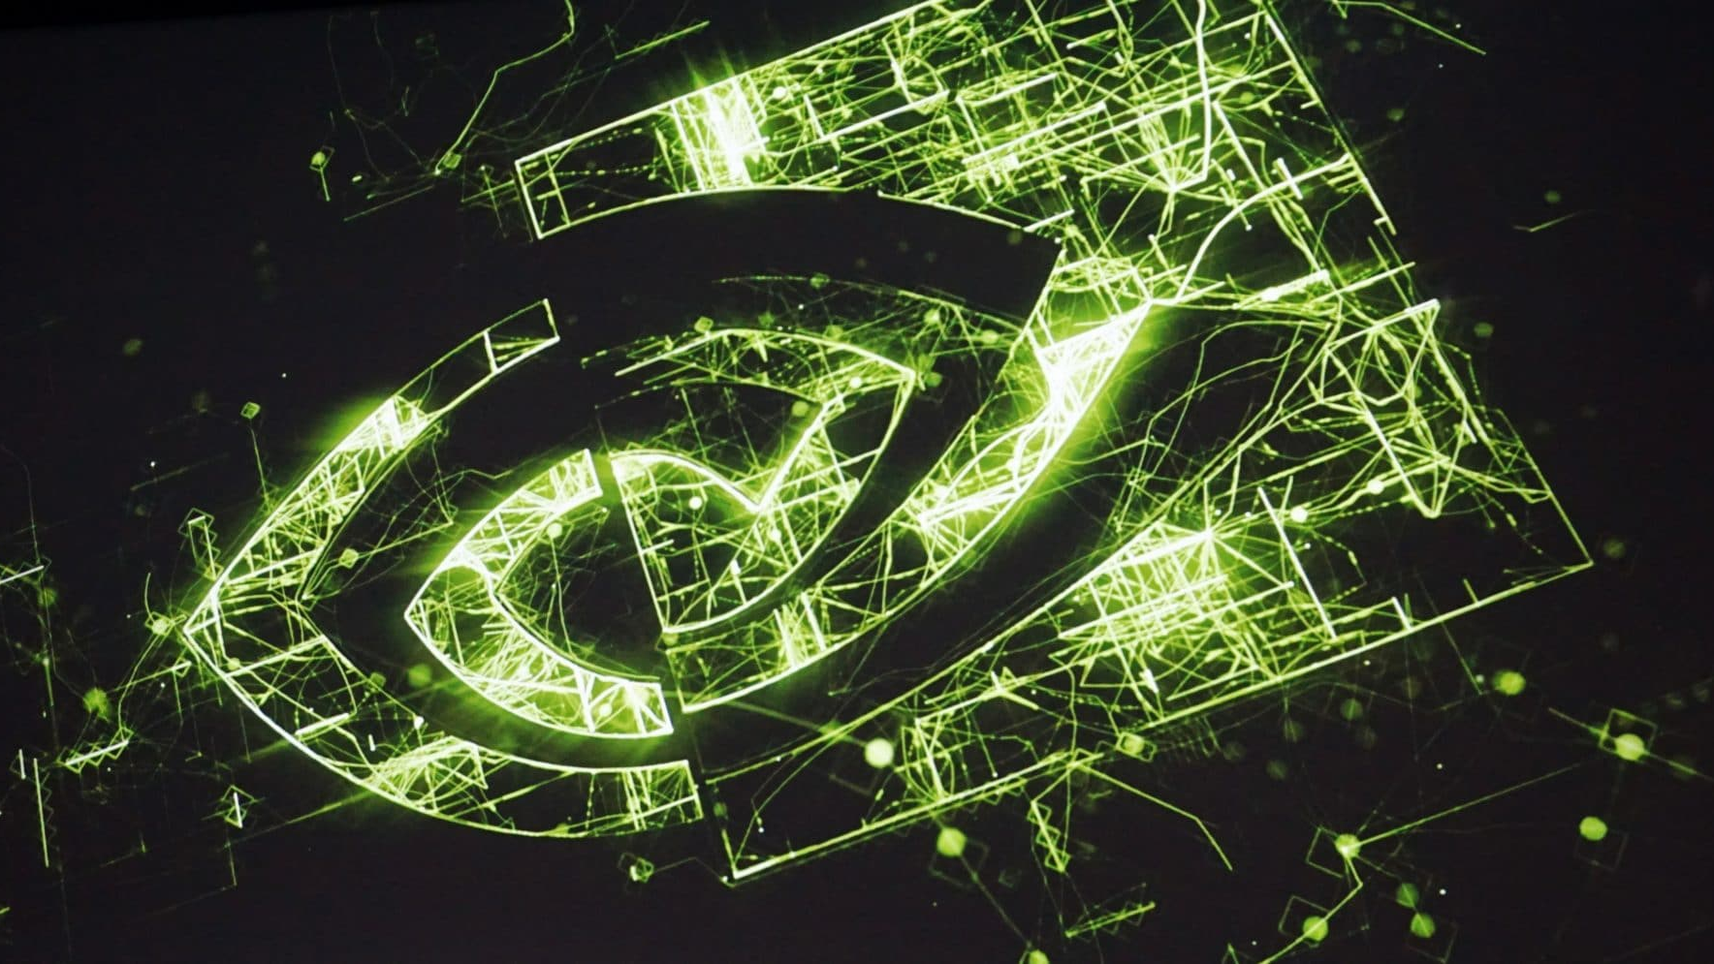
Cieľ
návod, ako vybrať najvhodnejšiu GPU na základe individuálnych potrieb.
Pomôcť používateľom urobiť informované rozhodnutia o nákupe novej GPU.

Slide 4

O čom je projekt
Projekt sa zaoberá špecifikáciami na ktoré treba dávať pozor pri vyberaní ako napríklad:
Kompatibilita s ostatnými komponentami
Cena
Výkon
účel

Slide 5
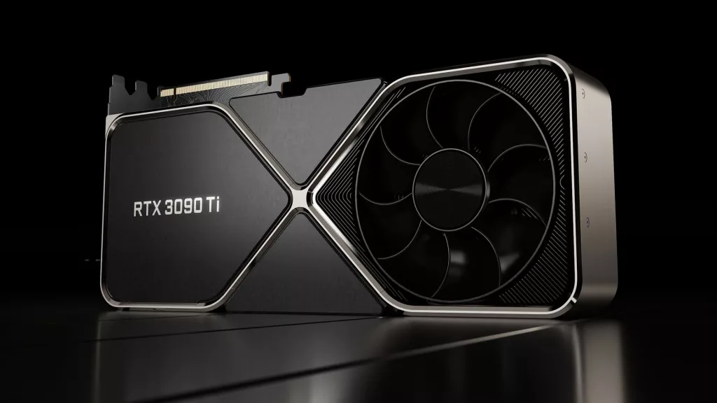
Prečo som si vybral tuto tému
Je to pre mňa zaujímavá téma
Blízkosť témy
Predchádzajúce vedomostí
Je to stále rozvíjajúca sa oblasť

Slide 6
Nvidia
Profesionálne
Rekreačne
Výkon: vyšší výkon v aplikáciách optimalizovaných pre CUDA
Softvérový ekosystém: Širšia kompatibilita softvéru
Cena: Vyššia, ale v mnohých prípadoch lepší výkon
Výkon: Vo všeobecnosti vedie v ray-tracing a lepší výkon pri DLSS.
Technológia: Pokročilé funkcie ako DLSS, G-SYNC a Ray-tracing.
Cena: Modely vyššej triedy bývajú drahšie.

Slide 7
AMD
Profesionálne
Rekreačne
Výkon: Silný výkon v aplikáciách OpenCL a v niektorých prípadoch lepšia hodnota.
Softwarový ekosystém: Dobrá podpora a zlepšenie kompatibility s profesionálnym softvérom.
Cena: často jemne lacnejšie
Výkon: Konkurenčný výkon, často ponúka lepšiu hodnotu za cenu.
Technológia: FSR, FreeSync je viac podporovaný a lacnejší ako G-SYNC.
Cena: Často ponúka podobný výkon za nižšiu cenu, najmä v strednej triede.

Slide 8
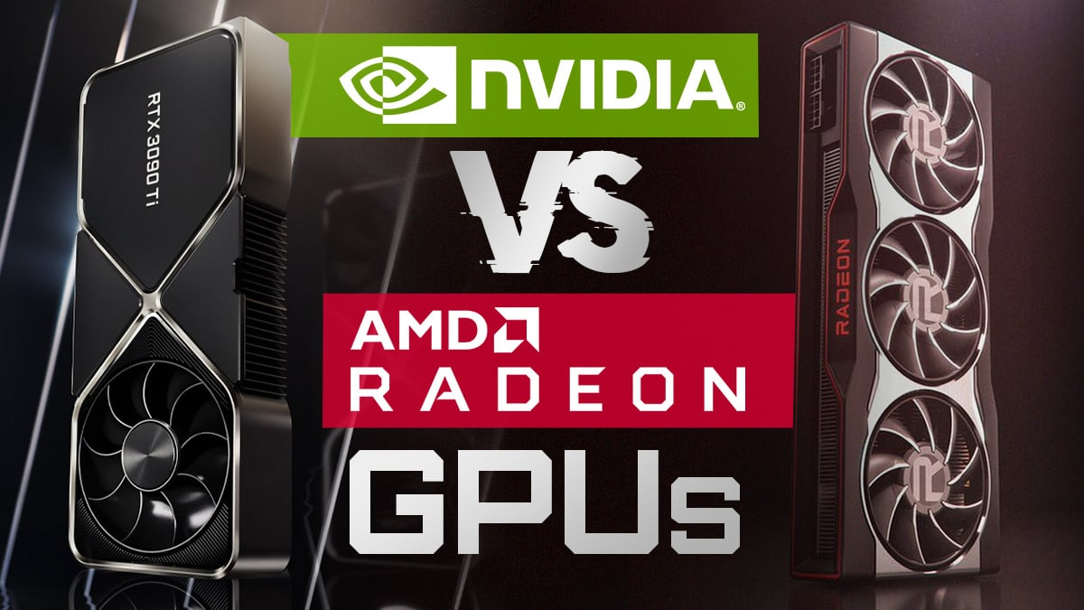
NVIdia VS. AMD
Závisí od konkrétnych potrieb, kompatibility a vlastnej preferencie

Slide 9
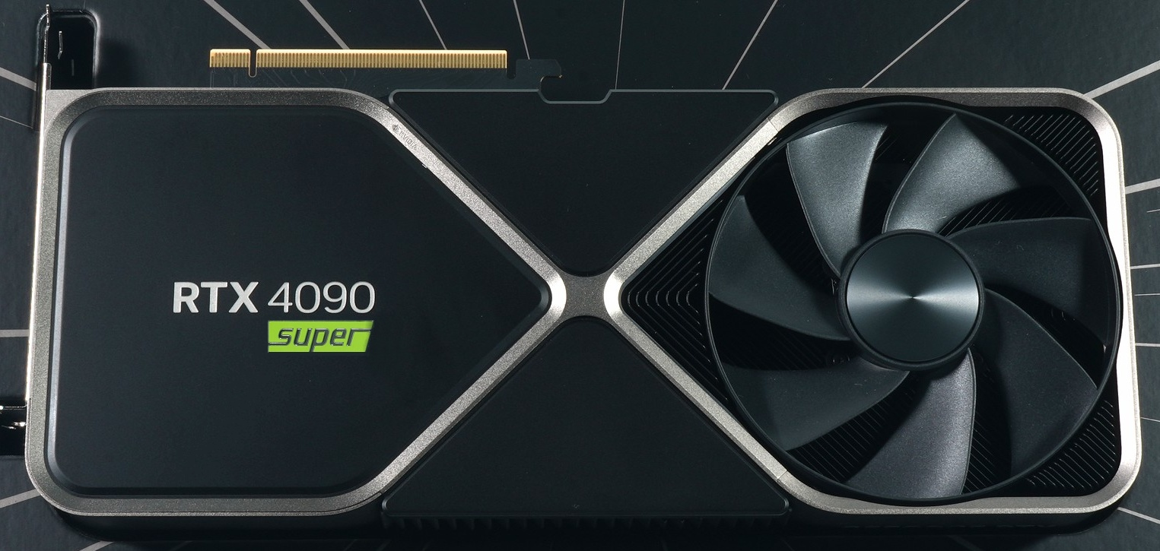
Záver
Budúcnosť
Rozvrhnutie času
Väčšia príprava
S produktom som vcelku spokojní ale dokument by mohol byť lepší nabudúce

Slide 10

Ďakujem za pozornosť

